Slide 1


A* Pathfinding
Equipe
Luís Felipe Barros Pacheco.
Walber Luis Santos da Paixão.
Raul Alves do Nascimento.
Ludson Lira de Almeida.
Kauê Patricius Montgomery Maranhão da Costa Montenegro.

Slide 2
Motivação
Um problema comum que motiva o uso do algoritmo A* é encontrar o caminho mais curto em um mapa ou em um ambiente virtual.

Slide 3
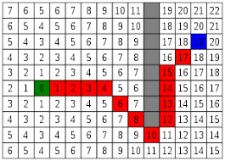
A*
O que é
A* é um algoritmo de busca que utiliza uma função heurística para encontrar o caminho mais curto entre dois pontos em um grafo ou rede.
Para que serve
Serve para resolver problemas de busca de caminho em mapas, como em sistemas de navegação, jogos de vídeo game, sistemas de roteamento de redes, entre outros.

Slide 4
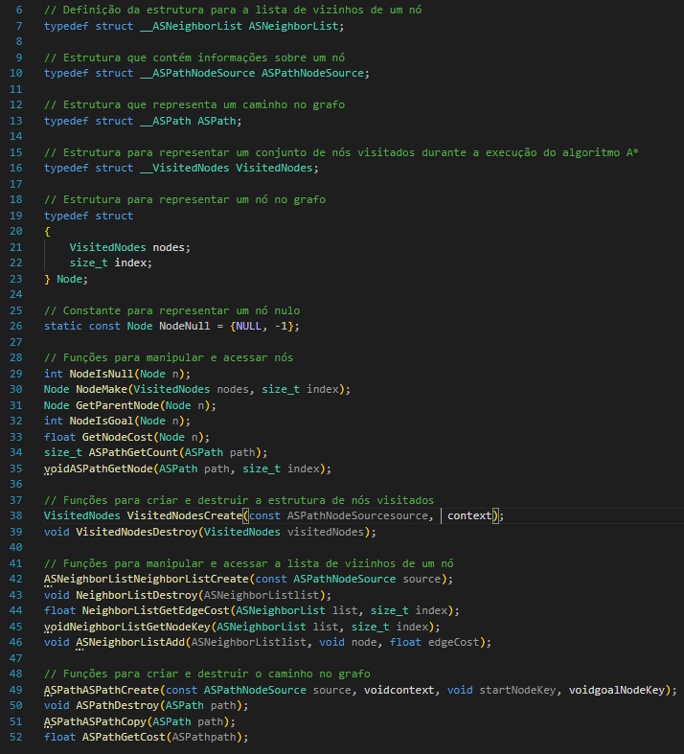
TAD

Slide 5
Definições
Grafo: O algoritmo A* opera em um grafo, que consiste em nós (ou vértices) conectados por arestas (ou arcos). Cada nó representa um estado no problema que está sendo resolvido.
Nó Inicial e Nó Objetivo: O algoritmo A* requer um nó inicial, de onde a busca começa, e um nó objetivo, que é o estado que o algoritmo está tentando alcançar.
Função de Custo Real (g): Para cada nó no grafo, o algoritmo A* mantém uma estimativa do custo real para alcançar esse nó a partir do nó inicial. Esse custo real é denotado pela função g(n), onde n é o nó em questão.

Slide 6
Definições
Função Heurística (h): Fornece uma estimativa do custo restante para alcançar o nó objetivo a partir de um determinado nó. Esta função é denotada por h(n), onde n é o nó em questão. A função heurística é essencial para o funcionamento do A* e deve ser admissível e consistente.
Função de Custo Total (f): Denotada por f(n), é a soma da função de custo real g(n) e da função heurística h(n) para um nó específico. Essa função é usada para determinar a ordem em que os nós são explorados durante a busca.
Lista Aberta e Lista Fechada: Durante a execução, o algoritmo mantém uma lista aberta de nós a serem explorados e uma lista fechada de nós que já foram avaliados.

Slide 7
Definições
Expansão de Nós: O processo envolve a seleção do próximo nó a ser explorado na lista aberta com o menor custo total f(n), calculando os custos associados aos seus nós vizinhos e atualizando os custos dos nós e suas estimativas de custo total, se necessário.

Slide 8
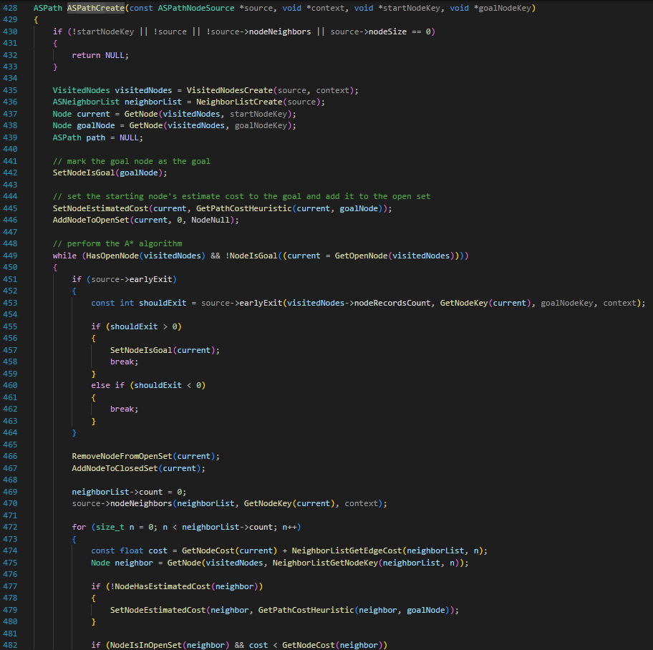
ASPathCreate

Slide 9
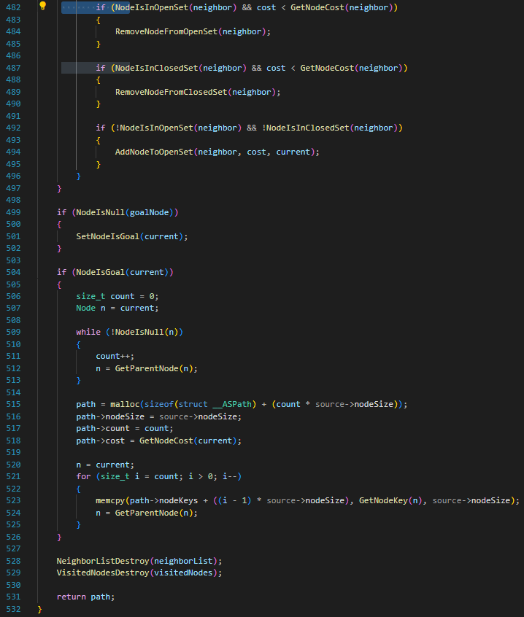
ASPathCreate

Slide 10
Código
ASPathCreate
É responsável por encontrar o caminho mais curto entre dois pontos em no grafo, utilizando o algoritmo A*. Ela inicializa estruturas de dados para rastrear nós visitados e criar listas de vizinhos, converte os nós de partida e destino em objetos utilizados pelo algoritmo, calcula heurísticas para guiar a busca e executa o algoritmo propriamente dito, explorando os nós do grafo até encontrar o destino ou esgotar todas as possibilidades.
Ao final, retorna o caminho encontrado ou NULL se nenhum caminho foi encontrado. Durante o processo, ela gerencia a memória alocada para as estruturas temporárias utilizadas.

Slide 11
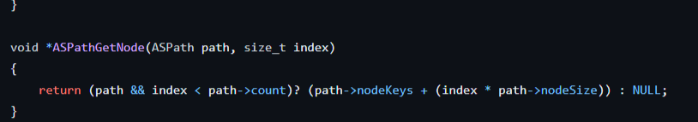
Código
ASPathGetNode
Essa função retorna o nó específico de um caminho dado, com base no índice fornecido. Ela verifica se o caminho é válido e se o índice está dentro dos limites, e então calcula a posição do nó desejado na memória e o retorna. Se o caminho for nulo ou o índice estiver fora dos limites, a função retorna NULL.

Slide 12
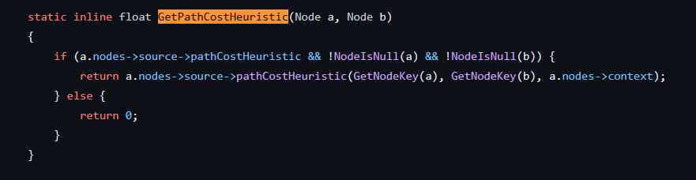
Código
Função Heurística
Essa função recebe dois nós como argumentos (a e b). Verifica se a função heurística está disponível (a.nodes->source->pathCostHeuristic) e se os nós não são nulos. Se essas condições forem atendidas, a função heurística é chamada com os nós como argumentos, e seu resultado é retornado como a estimativa do custo restante. Caso contrário, retorna 0 como uma estimativa padrão.

Slide 13
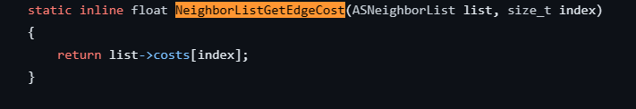
Código
Função de Custo Real
A função retorna o custo real associado à aresta entre o nó atual e um de seus vizinhos. Ela recebe como entrada uma lista de vizinhos (list) e o índice do vizinho em questão (index). A função retorna o custo real da aresta entre o nó atual e o vizinho no índice especificado. Este custo real é utilizado durante a execução do algoritmo A* para determinar os custos dos caminhos para os nós vizinhos.

Slide 14
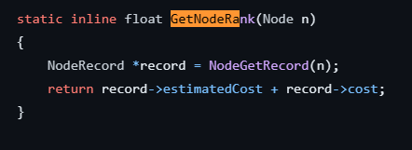
Código
Função de Custo Total
Essa função retorna o custo total associado a um nó específico. Ela calcula o custo total somando o custo real do caminho até o nó (record->cost) e a estimativa do custo restante para alcançar o destino (record->estimatedCost). Essa estimativa do custo restante é fornecida pela função heurística e é atualizada durante a execução do algoritmo. A soma desses dois valores representa o custo total do caminho até o momento. Este custo total é usado para determinar a ordem dos nós na lista de abertos durante a execução do algoritmo A*.

Slide 15
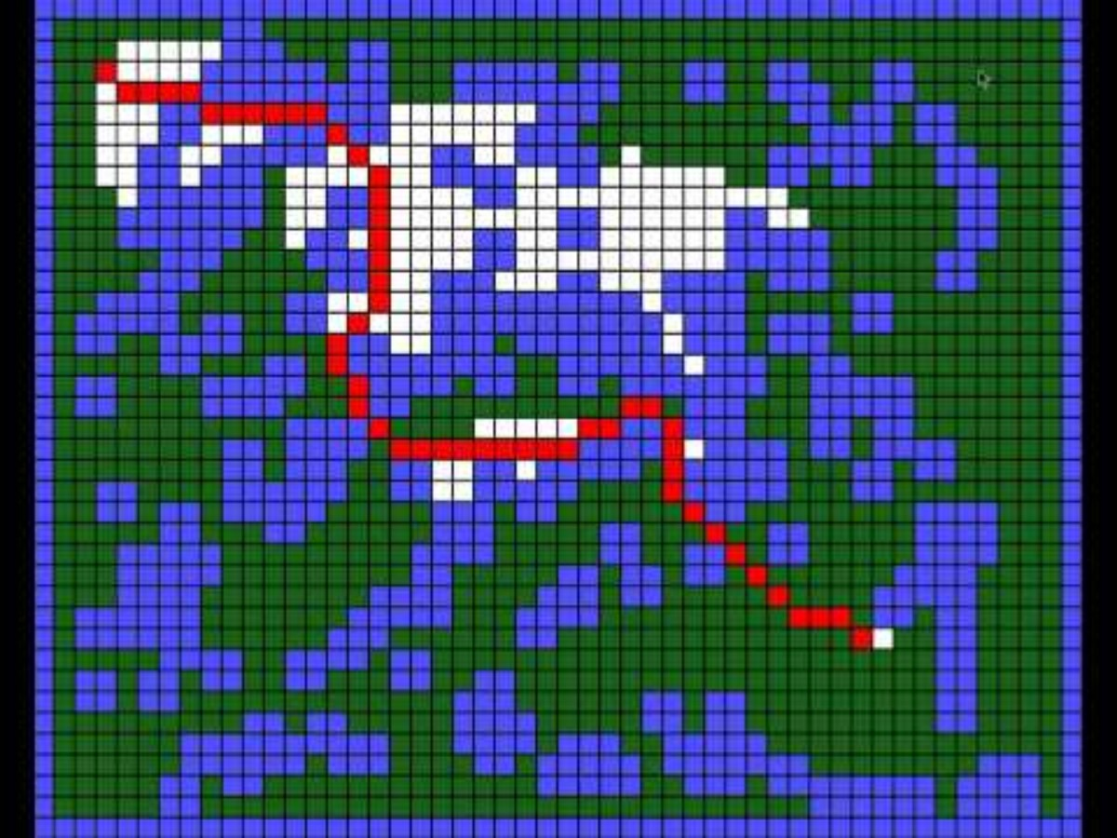
Animação

Slide 16
De volta à motivação…
O algoritmo A* resolve o problema da descrito na motivação porque combina as vantagens da busca de custo uniforme (Dijkstra) e da busca gulosa (best-first search). Ele utiliza uma função heurística para guiar a busca na direção do objetivo, enquanto garante que o caminho encontrado seja o mais curto possível em termos de custo.

